Slide 1

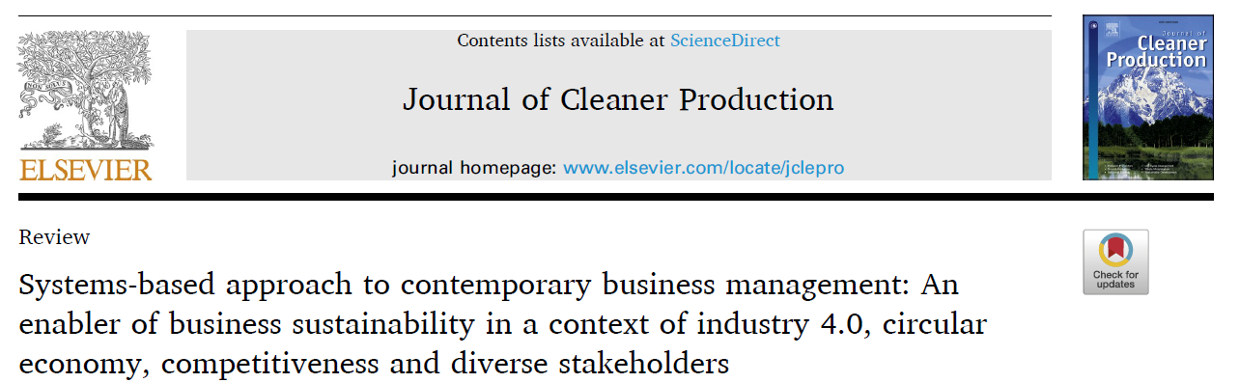
Visualização de Dados
Universidade de Aveiro
Autores:
Adriano Costa, 108150, ECI
Vasco Oliveira, 110549, EEC
Francisco Murcela, 108815, ECI
Magner Gusse, 110180, EA
David Palricas, 108780, ECI

Slide 2

O que vamos falar?
O problema
Objetivos
Utilizadores e Contexto de utilização
Dados
Visualização ao longo do processo
Visualização de dados obtidos e simulados
Conclusões

Slide 3
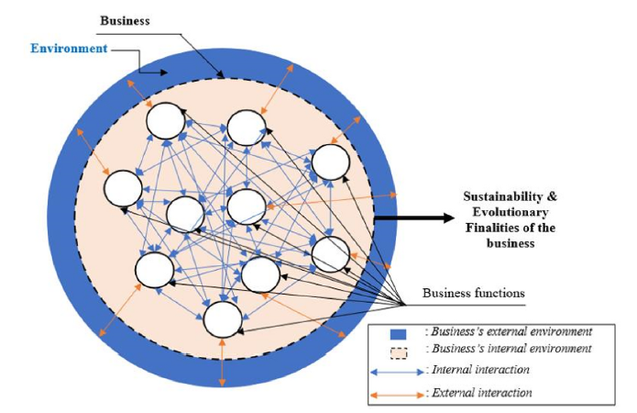
O problema
Como Garantir a sustenbilidade e evolução de um negócio/empresa.

Slide 4

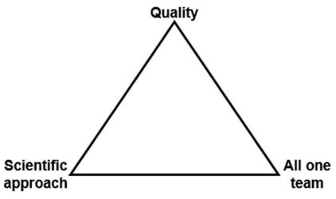
Objetivos
Reengenharia da 4ª geração de gestão empresarial .
Implicações desta para negócios mais sustentáveis e competitivos

Slide 5
Utilizadores e Contexto de utilização
Contexto em que a visualização de dados foi usada ?
Quem são os alvos deste Trabalho ?
Principais questões que a visualização de dados devia ajudar a responder ?

Slide 6
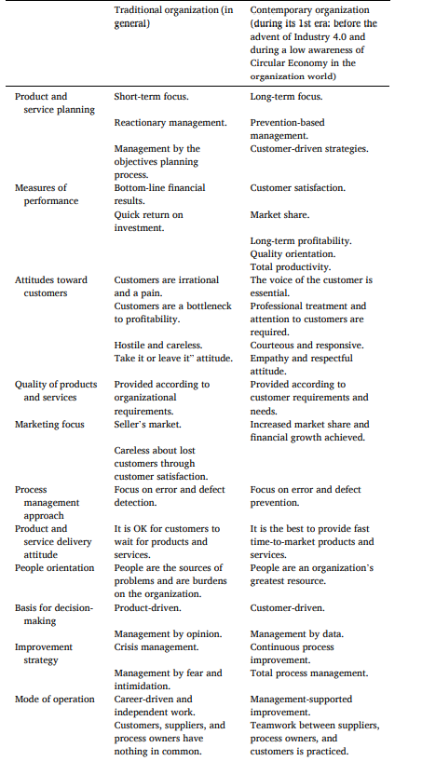
Dados
Dados obtidos ao pesquisar termos em diferentes databases, Google scholar; Science Direct; Scopus; Web of Science; Research Gate. E identificar a quantidade de artigos encontrados
Dados qualitativos e quantitativos apresentados em tabelas, gráficos de barras e map chart.
Filtro de artigos publicados entre 2005 e 5 de maio de 2022;
Verificaram se o artigo estava indexado no Scopus ou no Web Science;
Se o artigo está relacionado com negócio sustentável ou gerenciamento de negócio ou ambos;
Se o artigo não é redundante e relevante.

Slide 7
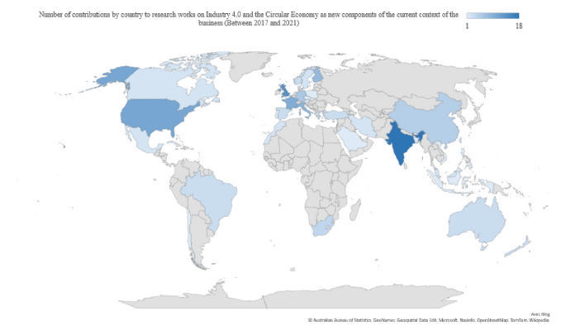
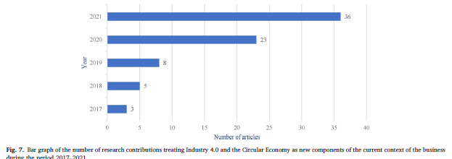
Visualização ao longo do processo:
Como foi usada a visualização ao longo do processo?
Dados obtidos:
Não há dados simulados nesta dissertação

Slide 8
Visualização dos dados obtidos
Foram usados dados quantitativos para analise dos artigos existentes entre 2017 e 2021.
Técnicas de visualização:
insight:
Gráfico de barras horizontais;
Mapa Coroplético.
Aumento significativo de pesquisas ao longo dos anos;
Mais pesquisas nos países mais desenvolvidos.

Slide 9
Conclusões
A abordagem existente baseia-se no triângulo de Joiner
Os Artigos mais relevantes foram publicados entre 2017 e 2022.
O contexto atual de negócios ainda não foi dominado por todos os países.
Esforço individual de 20% na realização do trabalho.

Slide 10
Referências
Hallioui, A., Herrou, B., Santos, R. S., Katina, P. F., & Egbue, O. (2022). Systems-based approach to Contemporary Business Management: An enabler of business sustainability in a context of industry 4.0, circular economy, competitiveness and diverse stakeholders. Journal of Cleaner Production, 373, 133819. https://doi.org/10.1016/j.jclepro.2022.133819
Notes:
https://www.mendeley.com/guides/mendeley-cite/

